Slide 1
第二章
质点动力学

Slide 2
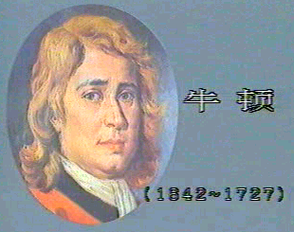
牛顿简介
牛顿的生平与主要科学活动

Slide 3
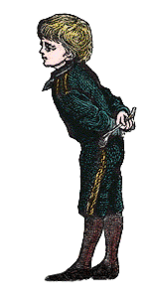
牛顿简介
少年时代的牛顿，天资平常，但很喜欢制作各种机械模型，他有一种把自然现象、语言等进行分类、整理、归纳的强烈嗜好，对自然现象极感兴趣。
青年牛顿
1661年考入剑桥大学三一学院
1665年获学士学位
1666年6月22日至1667年3月25日，
两度回到乡间的老家

Slide 4
牛顿简介
全面丰收的时期
1667年牛顿返回剑桥大学当研究生， 次年获得硕士学位
1669年由于巴洛的推荐，接受了“卢 卡斯数学讲座”的职务
1669年发明了二项式定理
1672年，由于制造反射望远镜的成就被接纳为伦敦皇家学会会员
1672年进行了光谱色分析试验
1680年前后提出万有引力理论
1687年出版了《自然哲学的数学原理》

Slide 5
第一定律
§2.1 牛顿运动定律
2.1.1 牛顿第一定律
任何物体都保持静止或匀速直线运动的状态, 直到其他物体所作用的力迫使它改变这种状态为止。
惯性： 物体保持其运动状态不变的性质
力： 物体间相互作用

Slide 6
几点说明：
任何物体都具有惯性,牛顿第一定律又叫惯性定律。
当物体受到其他物体作用时才会改变其运动状态,即其他物体的作用是物体改变运动状态的原因。
此定律也称惯性定律，它是理想化抽象思维的产物，不能用实验严格验证；此定律仅适用于惯性系。
惯性系：在一个参考系观察，一个不受力作用或处于平衡状态的物体，将保持静止或匀速直线运动的状态，这个参考系叫惯性系。

Slide 7
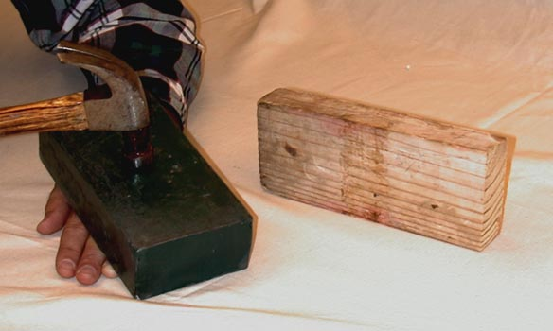
惯性演示实验
当锤子敲击在一大铁块上时，铁块下的手不会感到有强烈的冲击；而当用一块木头取代铁块时，木块下的手会感到明显的撞击。

Slide 8
四种基本的相互作用
电磁相互作用：
除万有引力外，几乎所有宏观力都是电磁力。长程力。
引力相互作用：
强度仅为电磁力的1/10³⁷
强相互作用：
原子核内的短程力，其强度是电磁力的百倍。力程：约为10⁻¹⁵m
弱相互作用：
存在于基本粒子之间，强度只是强力的一百万亿分之一。力程：约为10⁻¹⁷m

Slide 9
第三定律
2.13 牛顿第三定律
两个物体之间的作用力 和反作用力 沿同一直线，
大小相等，方向相反，分别作用在两个物体上。
（1）作用力和反作用力同时存在。
（2）分别作用于两个物体上，不能抵消。
（3）作用力和反作用力属于同一种性质的力。

Slide 10
第二定律
牛顿第二定律及其微分形式
2.1.2 牛顿第二定律
牛顿第二定律原文意思：运动的变化与所加的动力成正比，并且发生在这力所沿直线的方向上。
这里的“运动”指物体的质量和速度矢量的乘积。
牛顿第二定律实质上是：
或
牛顿第二定律的微分形式是基本的普遍形式，适用于高速运动情况与变质量问题。

Slide 11
动量
牛顿方程
（1） 质点 惯性系
（2） 瞬时性 矢量性
定律中的力和加速度都是瞬时的，同时存在，同时消失
（3） m 不变时

Slide 12
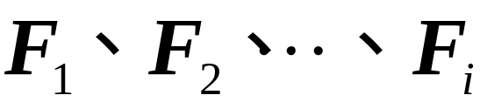
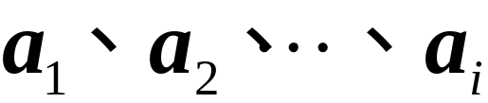
牛顿第二定律
(4)矢量性的理解：矢量表达式，力与加速度都是矢量，二者方向相同，满足叠加原理。
叠加原理：几个力同时作用在一个物体上，物体产生的加速度等于每个力单独作用时产生的加速度的叠加。
力
同时作用在物体上，
分别表示合力、合加速度，
分别
表示各个力产生的加速度。

Slide 13

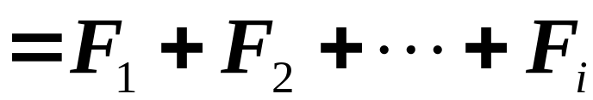
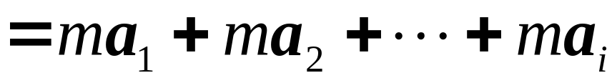
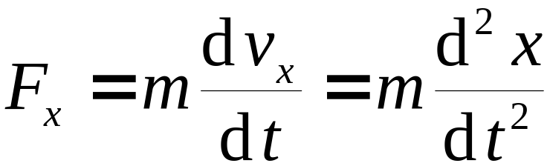
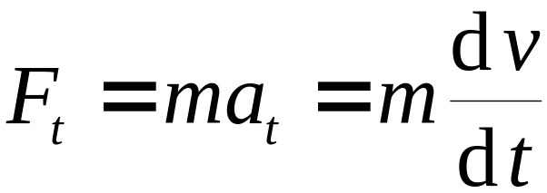
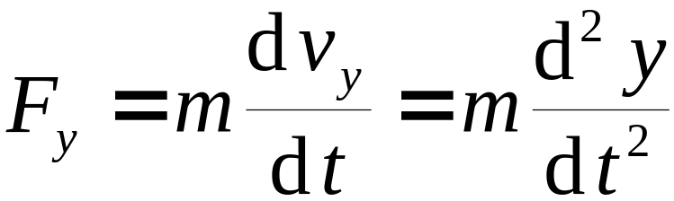
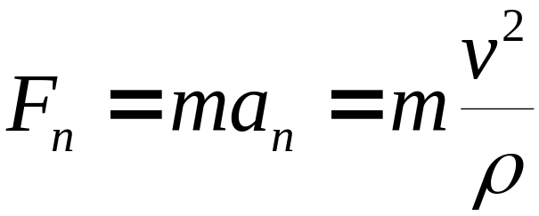
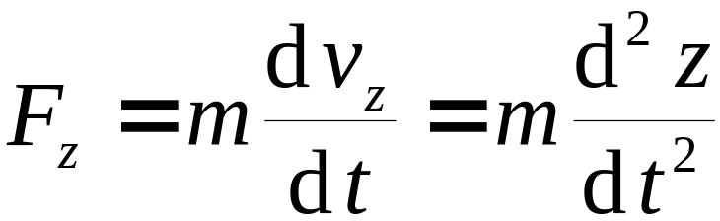
牛顿第二定律
直角坐标系与自然坐标系中的分量形式

Slide 14
2.1.4 解题步骤
（1）确定研究对象。对于物体系，画出隔离图。
（2）进行受力分析，画出示力图。
（3）建立坐标系。
（4）对各隔离体建立牛顿运动方程（分量式）。
（5）解方程。进行文字运算，然后代入数据。

Slide 15




例题2-1滑轮
牛顿运动定律应用举例
例题2-1 设电梯中有一质量可以忽略的滑轮，在滑轮两侧用轻绳悬挂着质量分别为m₁和m₂的重物A和B，已知m₁>m₂ 。当电梯(1)匀速上升，(2)匀加速上升时，求绳中的张力和物体A相对与电梯的加速度。
解：以地面为参考系，物体A和B为研究对象，分别进行受力分析。
物体在竖直方向运动，建立坐标系oy
y
m₁
m₂
m₂
m₁
o

Slide 16
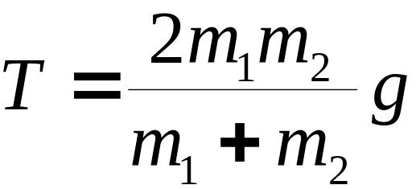
牛顿运动定律应用举例
(1)电梯匀速上升，物体对电梯的加速度等于它们对地面的加速度。A的加速度为负，B的加速度为正，根据牛顿第二定律，对A和B分别得到：
上两式消去T，得到：
将a_{r}代入上面任一式T，得到：

Slide 17
牛顿运动定律应用举例
(2)电梯以加速度a上升时，A对地的加速度a-a_{r}，B的对地的加速度为a+a_{r}，根据牛顿第二定律，对A和B分别得到：
解此方程组得到：

Slide 18

牛顿运动定律应用举例
讨论：
由(2)的结果，令a=0，即得到的结果
由(2)的结果，电梯加速下降时，a<0，即得到

Slide 19

例题2-4沉降的速度
牛顿运动定律应用举例
例题2-4 计算一小球在水中竖直沉降的速度。已知小球的质量为m，水对小球的浮力为B，水对小球的粘性力为R=-Kv，式中K是和水的粘性、小球的半径有关的一个常量。
m

Slide 20
牛顿运动定律应用举例
例题2-4 计算一小球在水中竖直沉降的速度。已知小球的质量为m，水对小球的浮力为B，水对小球的粘性力为R=-Kv，式中K是和水的粘性、小球的半径有关的一个常量。
解：以小球为研究对象，分析受力：
小球的运动在竖直方向，以向下为正方向，根据牛顿第二定律，列出小球运动方程：
m

Slide 21
牛顿运动定律应用举例
小球的加速度
最大加速度为：
极限速度为：
运动方程变为：

Slide 22




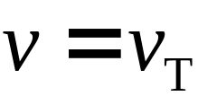

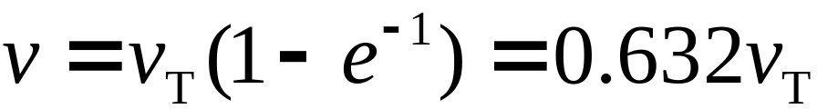

牛顿运动定律应用举例
分离变量，积分得到：
作出速度-时间函数曲线：
物体在气体或液体中的沉降都存在极限速度。
o
t

Slide 23

例题 链条
例题 一根长为L，质量为M的柔软的链条，开始时链条静止，
长为L－l 的一段放在光滑的桌面上,长为 l 的一段铅直下垂。
(1)求整个链条刚离开桌面时的速度；
(2)求链条由刚开始运动到完全离开桌面所需要的时间。

Slide 24
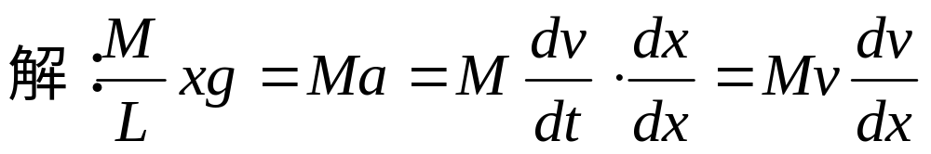
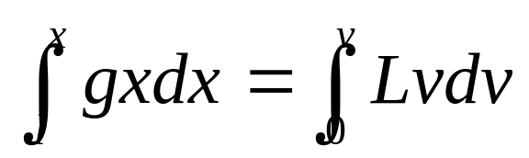
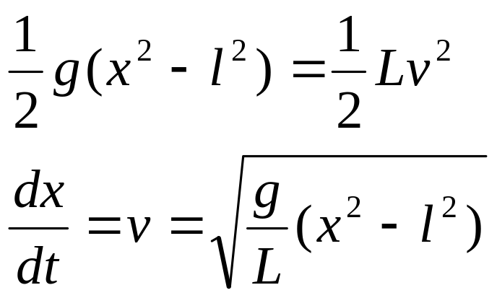
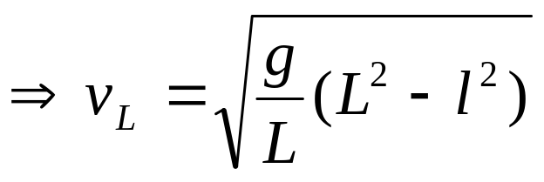
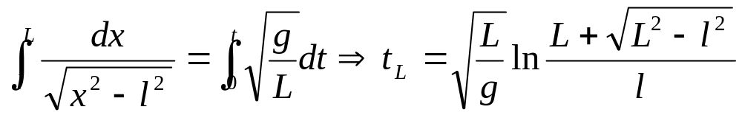
例题 一根长为L，质量为M的柔软的链条，开始时链条静止，
长为L－l 的一段放在光滑的桌面上,长为 l 的一段铅直下垂。
(1)求整个链条刚离开桌面时的速度；
(2)求链条由刚开始运动到完全离开桌面所需要的时间。

Slide 25
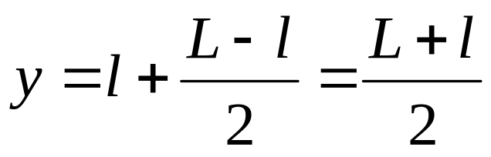
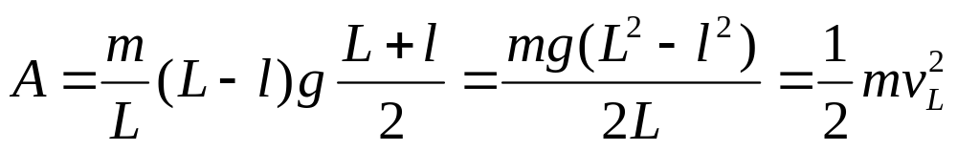

例2、 一根长为L，质量为M的柔软的链条，开始时链条静止，长为L－l 的一段放在光滑的桌面上,长为 l 的一段铅直下垂。求整个链条刚离开桌面时的速度。
本例也可以用机械能守恒来解
初始时在桌面上的部分质心x=0。落下时质心位于

Slide 26

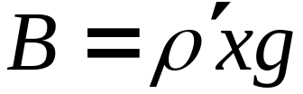
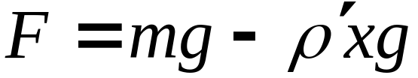
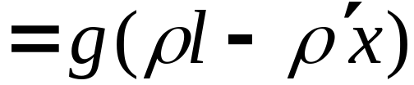
例题2-5
牛顿运动定律应用举例
例题2-5 有一密度为ρ的细棒，长度为l，其上端用细线悬着，下端紧贴着密度为ρ′的液体表面。现悬线剪断，求细棒在恰好全部没入水中时的沉降速度。设液体没有粘性。
解：以棒为研究对象，在下落的过程中，受力如图：
棒运动在竖直向下的方向，取竖直向下建立坐标系。
当棒的最下端距水面距离为时x，浮力大小为：
l
o
x
此时棒受到的合外力为：
x

Slide 27
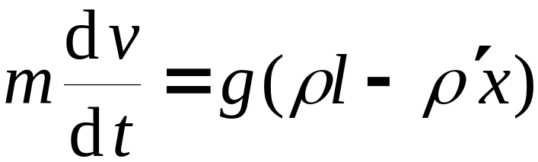
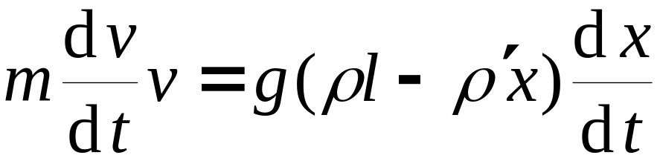
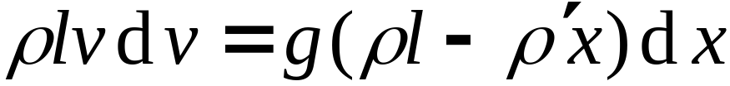
牛顿运动定律应用举例
利用牛顿第二定律建立运动方程：
要求出速度与位置的关系式，利用速度定义式消去时间
积分得到

Slide 28
例1
例1、质量为m的小球最初位于A点，然后沿半径为R的光滑圆弧面下滑。求小球在任一位置时的速度和对圆弧面的作用。
解：
A
α
y
N
α
x
mg

Slide 29
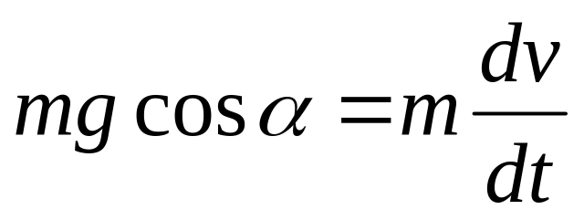
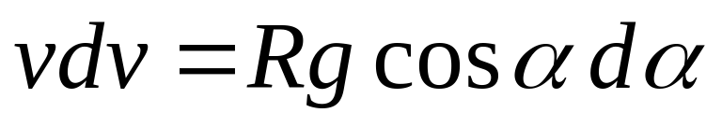
例1、质量为m的小球最初位于A点，然后沿半径为R的光滑圆弧面下滑。求小球在任一位置时的速度和对圆弧面的作用。
解：
A
α
y
N
α
x
mg

Slide 30
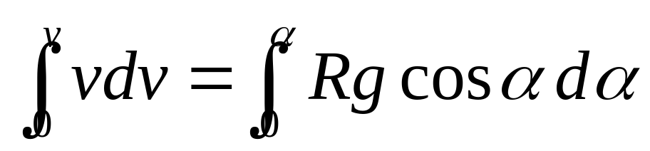
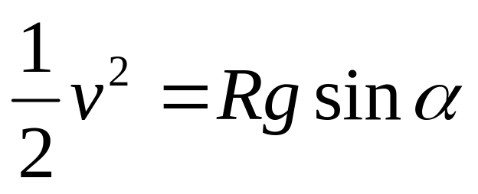
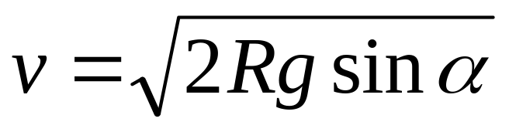
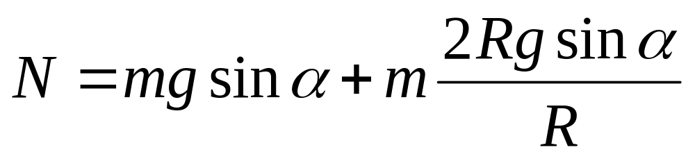
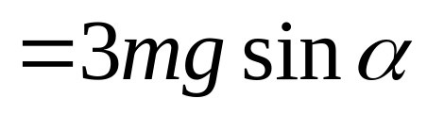
A
α
y
N
α
x
mg

Slide 31
例2
例2、由地面沿铅直方向发射质量为m的宇宙飞船。求宇宙飞船能脱离地球引力所需的最小初速度。（不计空气阻力及其它作用力，设地球半径为6378000m）
解：
y
v
mg

Slide 32
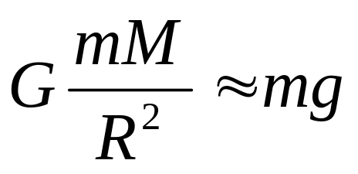
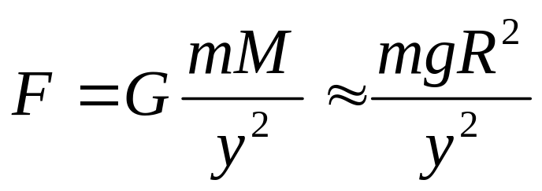
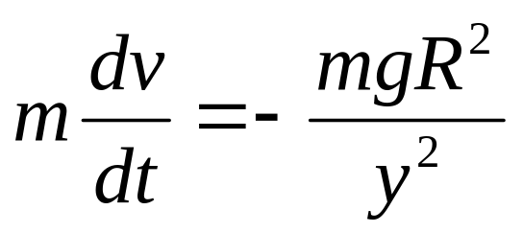
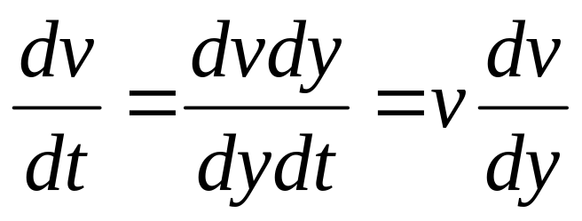
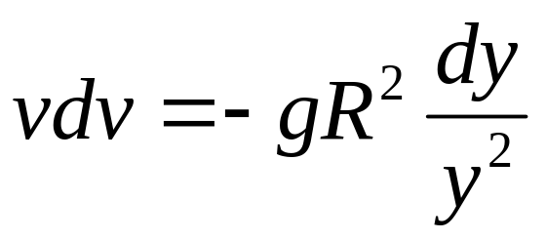
例2、由地面沿铅直方向发射质量为m的宇宙飞船。求宇宙飞船能脱离地球引力所需的最小初速度。（不计空气阻力及其它作用力，设地球半径为6378000m）
解：
设地球半径为R，地球表面的重力近似等于引力
y
v
宇宙飞船受的引力：
运动方程：
mg

Slide 33
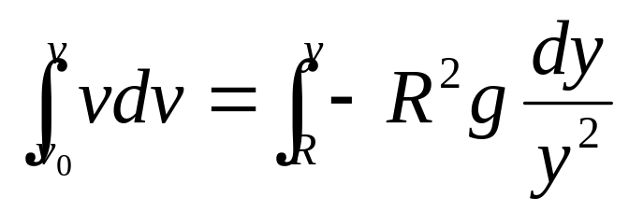
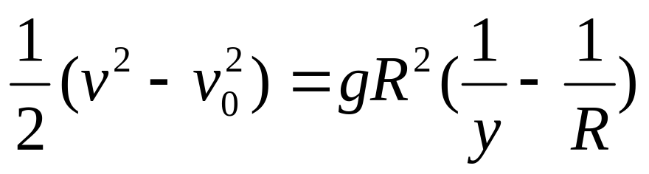
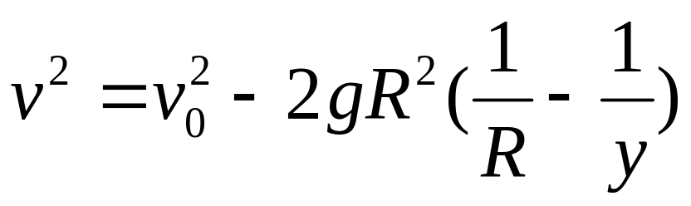
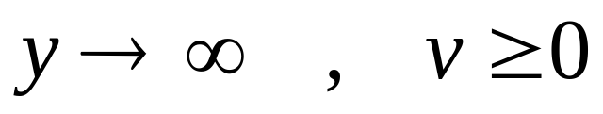
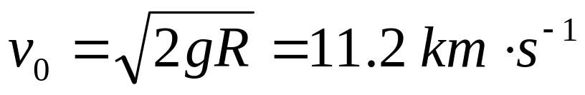
两边积分：
飞船脱离地球引力时：
令 v = 0

Slide 34

非惯性系
§2.2 惯性系与非惯性系
2.2.1 定义
T
y´
F
x´
mg
惯性系
牛顿定律成立的参考系。一切相对于惯性系作匀速直线运动的参考系也是惯性系。
非惯性系
相对于惯性系作加速运动的参考系。在非惯性系内牛顿定律不成立。

Slide 35
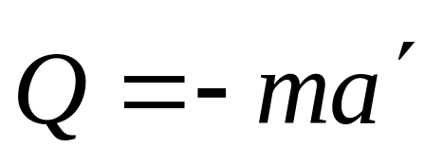
2.2.2 惯性力
T
mg
惯性力：
为了使牛顿第二定律在非惯性系内成立而引入的一个虚构的力。
惯性力大小：
大小等于运动质点的质量 m 与非惯性系加速度 a 的乘积。
惯性力方向：
与非惯性系加速度的方向相反。

Slide 36
在非惯性系中，牛顿运动定律表示为：
惯性力没有施力者，不存在“力是物体之间的相互作用”这一特性。它和真实力有区别。惯性力的实质是物体的惯性在非惯性系中的表现。
例： 电梯中 转盘上

Slide 37


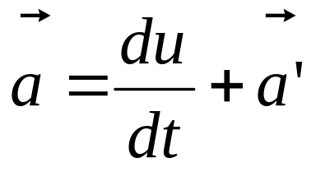




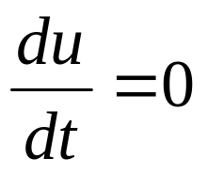


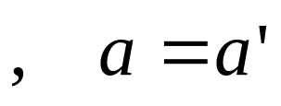

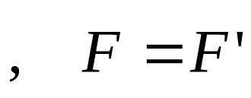


力学相对性原理
4.经典力学相对性原理
讨论相对运动时，得出过以下关系：
y
如果两个参照系相对匀速运动
o
x
牛顿力学还认为物体的质量和相互作用力与参考系无关，即：
z
只要在S系中有
在S’系中一定有
一切惯性系都等价，或者说力学定律对于惯性系变换具有不变性。

Slide 38


2.3.1功的定义
§2.3 功
2.3.1 功的定义
α

Slide 39


功是表示力对空间累积效应的物理量。
物体在力 的作用下发生一无限小的位移
(元位移)时,此力对它做的元功定义为:力在力的位移上的投影和此元位移大小的乘积。
其中a为力与位移的夹角。可以把上式写成两个矢量的标积
功是标量，没有方向，但有正负。

Slide 40








质点沿曲线 L 从 a 运动到 b
力 F 所做的功：
α
在数学形式上，力的功等于力 沿路径L从a到b的线积分。

Slide 41



合力的功：
合力的功等于各分力的功的代数和。

Slide 42



2.3.2 一对相互作用力的功

Slide 43



2.3.3 功率
单位时间内所作的功
平均功率：
单位： W = J/s
瞬时功率：

Slide 44
在国际单位制中，功的单位是N•m，叫做焦(J)，功率的单位是J/s ，叫做W(瓦)。

Slide 45



例题: xoy
例题:一质量为M的质点在xoy平面上运动,其位置
矢量为
式中a,b,ω为常数
求:质点从A运动到B的过程中力F的功.
解：

Slide 46




例题:一质量为M的质点在xoy平面上运动,其位置
矢量为
式中a,b,ω为常数
求:质点从A运动到B的过程中力F的功.
解：

Slide 47

例题摩擦力的功
例题：在光滑的水平桌面上固定有如图所示的半圆形
屏障，质量为m的滑块以初速v₀沿屏障一端的切线方向进入屏障内，滑块与屏障间的摩擦系数为μ，求当滑块从进入屏障到从另一端滑出过程中摩擦力的功。

Slide 48






例题：在光滑的水平桌面上固定有如图所示的半圆形
屏障，质量为m的滑块以初速v₀沿屏障一端的切线方向进入屏障内，滑块与屏障间的摩擦系数为μ，求当滑块从进入屏障到从另一端滑出过程中摩擦力的功。

Slide 49




例3重力的功
例3 重力的功
y
m
a
y₁
θ
b
y₂
x

Slide 50


例4 弹性力的功
例4 弹性力的功
F
x
m
m
o
x₁
a
x
b
x₂
由胡克定律得：

Slide 51


2.4.2保守力
2.4.2 保守力
保守力作功与路径无关，只与始末位置有关。
y
m
（1）重力
a
y₁
b
y₂
x

Slide 52

（2）弹性力
F
x
m
m
o
x₁
a
x
b
x₂

Slide 53







（3）万有引力
a
c
α
b
M

Slide 54


保守力：
(1) 做功只与始末位置有关而与路径无关，
这类力通常称为保守力。
不具备这种性质的力称为非保守力
(2)保守力沿任一闭合路径作功等于零
(3)保守力作功在数值上等于系统势能的减少

Slide 55

2.4.3 势能
由相互作用的物体的相对位置所确定的系统能量称为势能（ E_{p} ）
势能的引入（定义式）
保守力作功在数值上等于系统势能的减少

Slide 56

（1）势能属于系统
（2）
势能的大小只有相对的意义
（3）势能零点
取 r₀ 点为势能零点，则任意一点 r 的势能为：
空间某点的势能 E_{p} 等于质点从该点移动到势能零点时保守力作的功。

Slide 57



重力势能：
（ h=0 为势能零点）
弹性势能：
（弹簧自由端为势能零点）
引力势能：
（无限远处为势能零点）

Slide 58


由势能函数求保守力

Slide 59





摩擦力的功
（5）摩擦力的功
摩擦力与质点的运动方向相反
质点从a 处运动到 b 处，摩擦力作功为：
质点运动的路程 s_{ab} 与具体路径有关，所以摩擦力的功与路径有关，摩擦力是非保守力。

Slide 60

例题保守力
例题：已知三种力如下：
（1）计算这三种力沿任意路径所做的功
（2）判断那个是保守力，那个是非保守力
解：

Slide 61










例题：已知三种力如下：
（1）计算这三种力沿任意路径所做的功
（2）判断那个是保守力，那个是非保守力
解：
保守力
非保守力
保守力

Slide 62

2.4.1 动能定理
§2.4 机械能守恒定律
2.4.1 动能定理
动能
单位：J
设质点m在力的作用下沿曲线从a点移动到b点

Slide 63

质点的动能定理：
合外力对质点所做的功等于质点动能的增量

Slide 64









一、质点 动能定理
动能定理
在一个过程中，作用在质点上合力的功，等于质点动能的增量。

Slide 65





质点系的功能原理
2.4.4 质点系的功能原理
质点系的动能定理
m₂
m₁

Slide 66




质点系的功能原理

Slide 67
定义机械能为质点系的动能与势能之和。
功能原理：外力与非保守内力作功之和，等于系统机械能的增量。
2.4.5 机械能守恒定律
如果一个系统只有保守内力内作功，非保守内力和一切外力都不做功，那么系统的总机械能保持不变。
孤立的保守系统机械能守恒

Slide 68
例题3-2
系统的功能原理
例题3-2 一汽车的速度v₀=36km/h,驶至一斜率为0.010的斜坡时，关闭油门。设车与路面间的摩擦阻力为车重G的0.05倍，问汽车能冲上斜坡多远？
N
G₂
s
f_{r}
α
G
G₁

Slide 69



系统的功能原理
例题3-2 一汽车的速度v₀=36km/h,驶至一斜率为0.010的斜坡时，关闭油门。设车与路面间的摩擦阻力为车重G的0.05倍，问汽车能冲上斜坡多远？
解 解法一：取汽车为研究对象。汽车上坡时，受到三个力的作用:一是沿斜坡方向向下的摩擦力 ,二是重力 ,方向竖直向下，三是斜坡对物体的支持力 ,如图所示。设汽车能冲上斜坡的距离为s，此时汽车的末速度为0。根据动能定理
N
G₂
s
f_{r}
α
G
G₁

Slide 70



系统的功能原理
（1）
上式说明，汽车上坡时，动能一部分消耗于反抗摩擦力作功，一部分消耗于反抗重力作功。因f_{r}=μN= μG₁,所以
（2）
按题意，tgα=0.010，表示斜坡与水平面的夹角很小，所以sin α≈ tgα，G₁ ≈ G,并因G=mg,上式可化成
（3）

Slide 71




系统的功能原理
或
代入已知数字得
解法二：取汽车和地球这一系统为研究对象，则系统内只有汽车受到 和 两个力的作用，运用系统的功能原理，有
即
（4）

Slide 72











例2
例2、质量为 m 的物体从一个半径为 R 的1/4 圆弧型表面滑下，到达底部时的速度为 v, 求 A 到 B 过程中摩擦力所做的功？

Slide 73






例2、质量为 m 的物体从一个半径为 R 的1/4 圆弧型表面滑下，到达底部时的速度为 v, 求 A 到 B 过程中摩擦力所做的功？
解1：功的定义，以m为研究对象，建立自然坐标系，受力分析。
则

Slide 74








解2：用动能定理，对物体受力分析，只有重力和摩擦力作功，
解3：功能原理，以物体和地球为研究对象

Slide 75


例5、计算第一，第二宇宙速度
例5、计算第一，第二宇宙速度
m
一、第一宇宙速度
R
已知：地球半径为R，质量为M，卫星质量为m。要使卫星在距地面h高度绕地球作匀速圆周运动，求其发射速度。
M
解：
设发射速度为v₁，绕地球的运动速度为v。
机械能守恒：
由万有引力定律和牛顿定律：

Slide 76






解方程组，得：
代入上式，得：

Slide 77


二、第二宇宙速度
宇宙飞船脱离地球引力而必须具有的发射速度
（1）脱离地球引力时，飞船的动能必须大于或至少
等于零。
（2）脱离地球引力处，飞船的引力势能为零。
由机械能守恒定律：
解得：

Slide 78


2.5.1动量定理
§2.5 动量守恒定律
2.5.1 质点动量定理
冲量 是力在时间上的累积效应
恒力的冲量：
单位：N·s
变力的冲量：

Slide 79





牛顿运动定律：
如果力的作用时间从 ，质点动量从
质点动量定理：
合外力的冲量等于质点动量的增量

Slide 80



Slide 81

2.5.2 质点系的动量定理
m₂
合外力的冲量等于系统总动量的增量
m₁

Slide 82



2.5.3 动量守恒定律
系统所受合外力为零时，系统的总动量保持不变。
宏观和微观都适用

Slide 83






动量定理
例题2-6 质量M=3t的重锤，从高度h=1.5m处自由落到受锻压的工件上，工件发生形变。如果作用的时间(1)τ=0.1s， (2)τ=0.01s 。试求锤对工件的平均冲力。
h

Slide 84
例题2-6
动量定理
例题2-6 质量M=3t的重锤，从高度h=1.5m处自由落到受锻压的工件上，工件发生形变。如果作用的时间(1)τ=0.1s， (2)τ=0.01s 。试求锤对工件的平均冲力。
解：以重锤为研究对象，分析受力，作受力图：
h

Slide 85





动量定理
解法一：锤对工件的冲力变化范围很大，采用平均冲力计算，其反作用力用平均支持力代替。
在竖直方向利用动量定理，取竖直向上为正。
初状态动量为
末状态动量为0
得到
解得
代入M、h、τ的值，求得：
(1)

Slide 86



动量定理
(2)
解法二：考虑从锤自由下落到静止的整个过程，动量变化为零。
重力作用时间为
支持力的作用时间为τ
根据动量定理，整个过程合外力的冲量为零，即
得到解法一相同的结果

Slide 87




例题2-7
动量定理
例题2-7 一绳跨过一定滑轮，两端分别拴有质量为m及的M物体A和B， M大于m。B静止在地面上，当A自由下落距离h后，绳子才被拉紧。求绳子刚被拉紧时两物体的速度，以及能上升的最大高度。
A
m
B
A
h
M
B

Slide 88

动量定理
例题2-7 一绳跨过一定滑轮，两端分别拴有质量为m及的M物体A和B， M大于m。B静止在地面上，当A自由下落距离h后，绳子才被拉紧。求绳子刚被拉紧时两物体的速度，以及能上升的最大高度。
解：以物体A和B为系统作为研究对象，采用隔离法分析受力，作出绳拉紧时的受力图：
绳子刚好拉紧前的瞬间，物体A的速度为：
A
m
B
A
h
M
B
取竖直向上为正方向。

Slide 89







动量定理
绳子拉紧后，经过短暂时间的作用，两物体速率相等，对两个物体分别应用动量定理，得到：
忽略重力，考虑到绳不可伸长，有：
解得：
当物体B上升速度为零时，达到最大高度

Slide 90



例1
变质量问题
例1：一长为l，密度均匀的柔软链条，其单位长度的质量为λ，将其卷成一堆放在地面上，如图所示。若用手握住链条的一端，以加速度a从静止匀加速上提。当链条端点离地面的高度为x时，求手提力的大小。
解：
X
O

Slide 91





变质量问题
例1：一长为l，密度均匀的柔软链条，其单位长度的质量为λ，将其卷成一堆放在地面上，如图所示。若用手握住链条的一端，以加速度a从静止匀加速上提。当链条端点离地面的高度为x时，求手提力的大小。
解：
以链条为系统，向上为X正向，地面为原点建立坐标系。
t时刻，系统总动量
X
O

Slide 92









变质量问题
系统动量对时间的变化率为：
t时刻，系统受合外力
X
根据动量定理，得到
O

Slide 93
变质量问题
例题2：质量为m的小球在水平面内作v₀的匀速圆周运动，求小球经过1/4圆周的动量改变量。

Slide 94
变质量问题
例题2：质量为m的小球在水平面内作v₀的匀速圆周运动，求小球经过1/4圆周的动量改变量。
解：

Slide 95
例2
变质量问题
例3：列车在平直铁轨上装煤,列车空载时质量为m₀,煤炭以速率v₁竖直流入车厢,每秒流入质量为α。假设列车与轨道间的摩擦系数为μ,列车相对于地面的运动速度v₂保持不变,求机车的牵引力。
X
解：
Y

Slide 96



变质量问题
例2：列车在平直铁轨上装煤,列车空载时质量为m₀,煤炭以速率v₁竖直流入车厢,每秒流入质量为α。假设列车与轨道间的摩擦系数为μ,列车相对于地面的运动速度v₂保持不变,求机车的牵引力。
X
解：
车和煤为系统,向下为Y正向，向左为X正向，建立坐标系。
Y
t→t+dt时刻，dm = αdt

Slide 97











变质量问题
竖直
X
Y
水平

Slide 98

例6、宇宙飞船在宇宙尘埃中飞行，尘埃密度为ρ 。如果质量为m_{o}的飞船以初速v_{o}穿过尘埃，由于尘埃粘在飞船上，致使飞船速度发生变化。求飞船的速度与其在尘埃中飞行的时间的关系。（设飞船为横截面面积为S的圆柱体）
解：
某时刻飞船速度：v，质量：m
v
动量守恒：
m
质量增量：

Slide 99




Slide 100



2.6质心
§2.6 质心
z
2.6.1 质心
C
n 个质点： m_{1，}m_{2，}…，m_{n}
y
位置矢量：
☹
x
质心位置：

Slide 101




质心的坐标：
连续体的质心位置：
对于密度均匀、形状对称的物体，其质心都在它的几何中心。

Slide 102



2.6.2 质心运动定理
结论：
系统中各质点的动量之矢量和等于质心的速度乘以质点系的总质量。

Slide 103


质心运动定理：
质心的运动等同于一个质点的运动，这个质点具有质点系的总质量M，它受到的外力为质点系所受所有外力的矢量和。

Slide 104




例7
例7 有质量为 2m 的弹丸，从地面斜抛出去，它的落地点为x_{c} 。如果它在飞行到最高点处爆炸成质量相等的两碎片,其中一碎片铅直自由下落，另一碎片水平抛出，它们同时落地。问第二块碎片落在何处。
解：
在爆炸的前后，质心始终只受重力的作用，因此，质心的轨迹为一抛物线，它的落地点为x_{c} 。
o
x_{c}
x₂
x

Slide 105
例7 有质量为 2m 的弹丸，从地面斜抛出去，它的落地点为x_{c} 。如果它在飞行到最高点处爆炸成质量相等的两碎片,其中一碎片铅直自由下落，另一碎片水平抛出，它们同时落地。问第二块碎片落在何处。
解：
在爆炸的前后，质心始终只受重力的作用，因此，质心的轨迹为一抛物线，它的落地点为x_{c} 。
o
x_{c}
x₂
x

Slide 106
作业： 2-8 2-19 2-24

